Slide 1
Global Warming (세계가 따뜻해지다)
KWC 요리경연부문 다문화 힐링
한국전통문화고 김서정
한국전통문화고 백승정

Slide 2
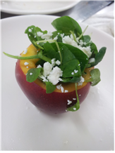
매실소스를 곁들인 복숭아구이
제철 과일을 이용하여 샐러드를 만들었습니다.
복숭아를 그릴에 구워 새싹으로 속을 채우고
더운 여름에 눈이 온듯 리코타치즈를 솔솔 뿌린 후 매실을 소스로 만들어 맛을 냈습니다.

Slide 3
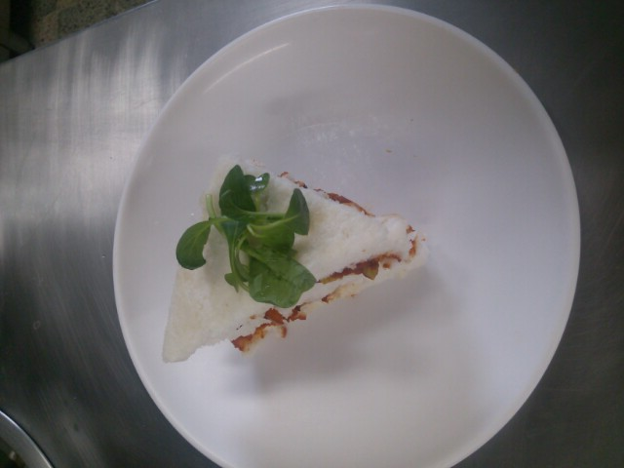
라따뚜이 백설기샌드위치
피크닉에 빠질 수 없는 샌드위치를 세계인의 입맛에 맞춰 퓨전 하였습니다. 백설기의 깊은 맛과 라따뚜이의 맛이 조화를 이룹니다.

Slide 4
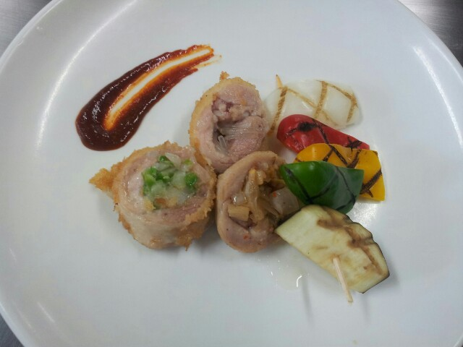
만두소로 속을 채운 치킨
남녀노소 좋아하는 닭을 피로 사용하여 만두속으로 채운 요리입니다. 피크닉에서 사랑받는 대중적인 요리로 창작했습니다.

Slide 5
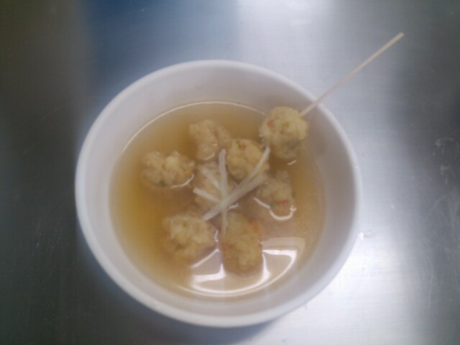
리코타치즈를 넣은 수제어묵국
기차여행의 필수 푸드인 어묵국을 수제로
만들어 깊은 맛으로 피로 힐링에 도움이 됩니다.
어묵속에는 쫀득한 리코타치즈를 넣어 퓨전하였습니다.

Slide 6
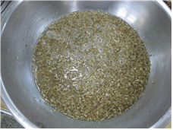
식혜푸딩
달콤하고 시원한 여름철 우리나라의 전통음료인 식혜의 텍스쳐를 바꿔 퓨전을 하였습니다.
온난화를 잠시 식혀주는 차가운 식혜푸딩! 힐링에 도움이 됩니다.

Slide 7
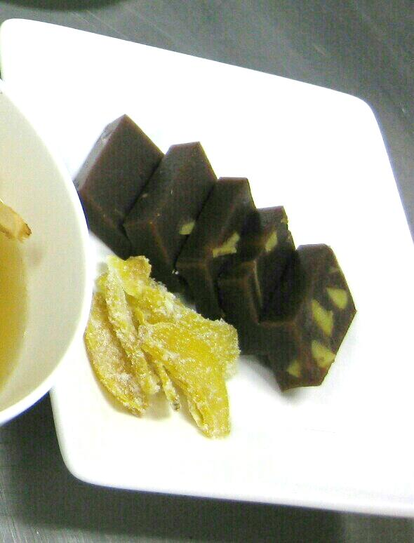
생강양갱, 편강
생강은 멀미예방에 탁월하며 몸을 따뜻하게 하여 힐링에 도움이 됩니다. 양갱과 편강을 디저트로 준비하였습니다.

Slide 8
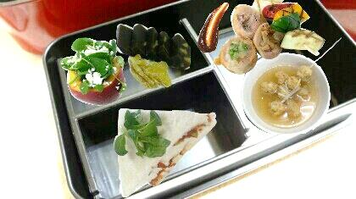
완벽한 모습 기대해 주세요 감사합니다.

